Slide 1
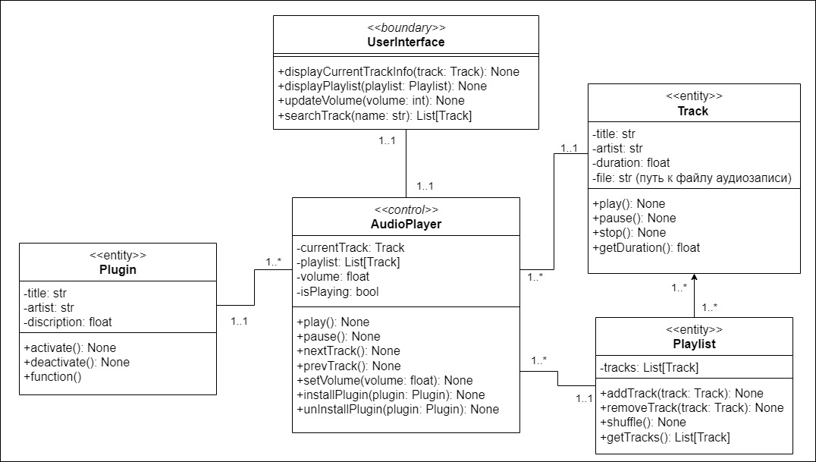
Диаграмма классов
Notes:
Диаграмма классов - это один из основных типов диаграмм в UML, предназначенный для представления внутренней структуры программы в виде классов и связей между ними.
Диаграмма классов для аудиоплеера включает в себя следующие классы:
UserInterface: класс, представляющий собой пользовательский интерфейс приложения, через который можно управлять функциями аудиоплеера.
AudioPlayer: класс, отвечающий за воспроизведение аудиофайлов, управление воспроизведением и настройки параметров воспроизведения.
Track: класс, представляющий собой отдельный аудиофайл, который может быть добавлен в плейлист или воспроизведен напрямую.
Playlist: класс, представляющий собой список аудиофайлов, которые могут быть воспроизведены последовательно или в случайном порядке.
Plugin: класс, который содержит информацию о плагине. На его основе создаются конкретные плагины, расширяющие функционал аудиоплеера.

